Slide 1
校務資訊系統建置案
教育訓練
宏碁股份有限公司
曾麗蓉

Slide 2
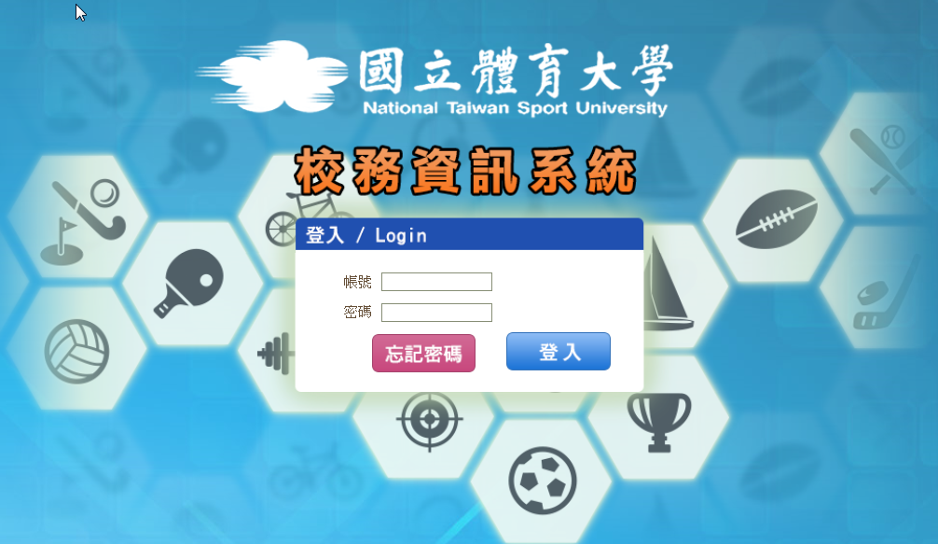
系統登入
1.開啟瀏覽器，連結校務資訊系統簽入。
http://192.83.181.75//NTSU(測試機)
1.輸入[帳號]/[密碼]
acer/n+身分證字號
2.按[登入]鈕

Slide 3
進入『教務系統』
2.點選[教務系統]。

Slide 4
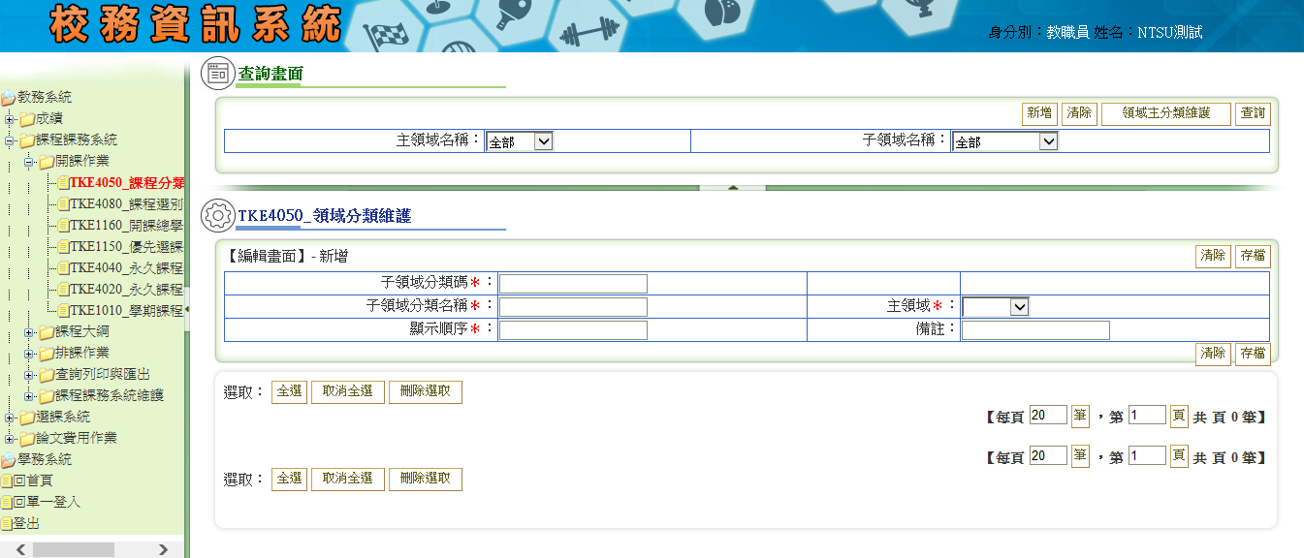
作業畫面介紹
1.顯示身分別/姓名資訊
3.點選作業名稱, 右邊畫面將顯示作業畫面
4.點選後左邊功能選單可先隱藏
6.查詢/編輯的必填欄位名稱都會有＊標示
2.點選"+"可開啟該大項的作業清單

Slide 5
學籍
學分學程/課程模組
ENR8010_維護學程開辦單位
ENR8020_維護學分學程必修課程
ENR8030_設定學分學程參數
ENR8040_
申請學分學程
ENR8050_審核學分學程申請
學生
ENR8060_申請審核學分學程課程證書
ENR8070_審核學分學程課程證書
學生
ENR8080_
列印學分學程證書
ENRF010_
查詢學分學程辦法
教務處

Slide 6
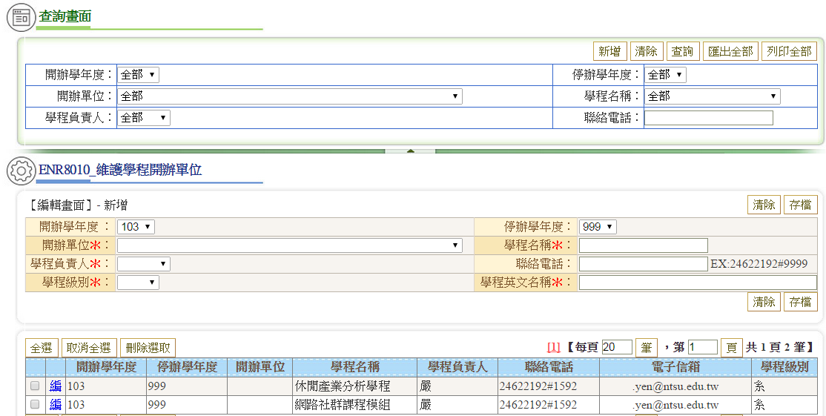
學籍-學分學程/課程模組
ENR8010_維護學程開辦單位
1.輸入開辦單位資料(紅色星號欄位)
2.按存檔鈕
3.如要修改, 請點編帶入上方編輯區修改後再存檔

Slide 7
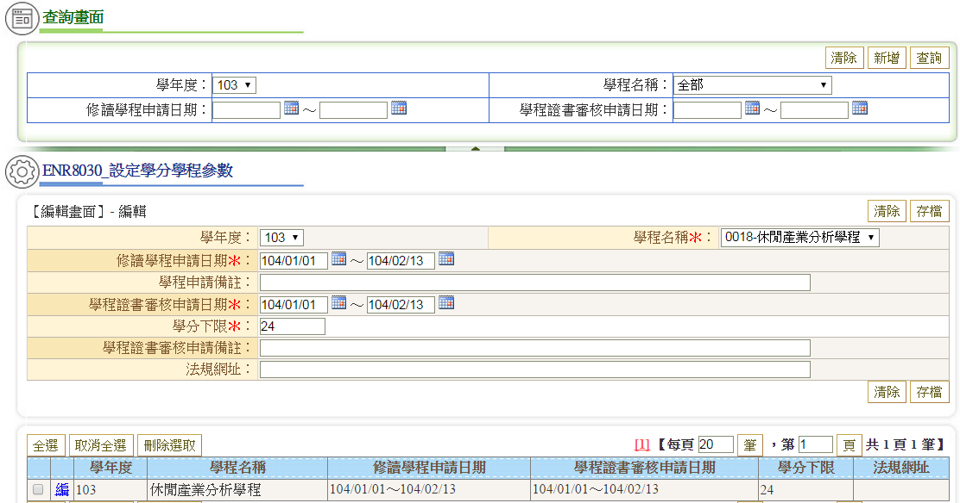
學籍-學分學程/課程模組
ENR8030_設定學分學程參數
1.輸入學程參數資料(紅色星號欄位)
2.按存檔鈕
3.如要修改,請點編帶入上方編輯區修改後再存檔

Slide 8
學籍-學分學程/課程模組
ENR8020_維護學分學程必修課程
1.輸入查詢條件
2.按查詢鈕
3. 點編進入

Slide 9
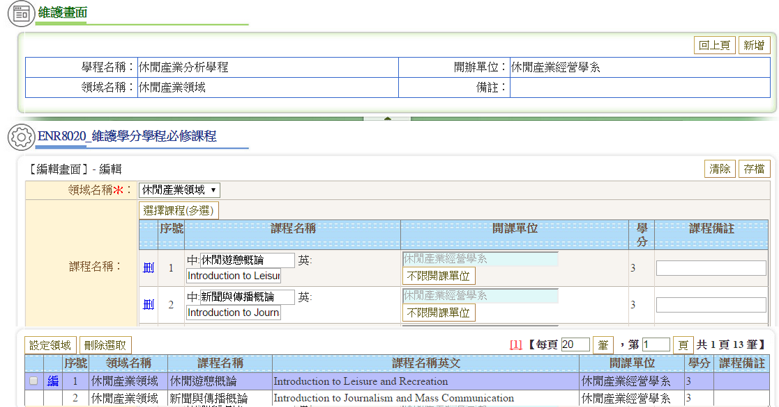
學籍-學分學程/課程模組
ENR8020_維護學分學程必修課程
5.按選擇課程(多選)鈕
6.如要刪課請在課程前按刪
7.按存檔鈕
4. 要新增或修改課程,請點編帶到畫面上方

Slide 10
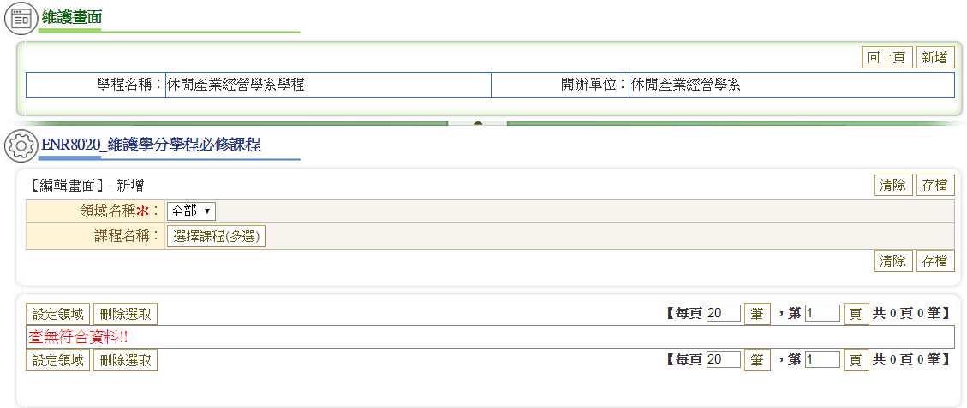
學籍-學分學程/課程模組
ENR8020_維護學分學程必修課程
1. 若為第1次設定, 請點編進入下方頁面
2.按設定領域

Slide 11
學籍-學分學程/課程模組
ENR8020_維護學分學程必修課程
3.輸入領域名稱
4.按存檔鈕
5.按回上頁
6.下拉選擇領域名稱,按選擇課程(多選)鈕帶回課程
7.如要刪課請在課程前按刪
8.按存檔鈕

Slide 12
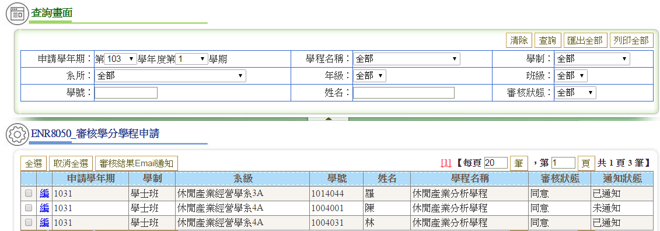
學籍-學分學程/課程模組
ENR8050_審核學分學程申請
1.輸入查詢條件
2.按查詢鈕
3. 請點編進入審核

Slide 13
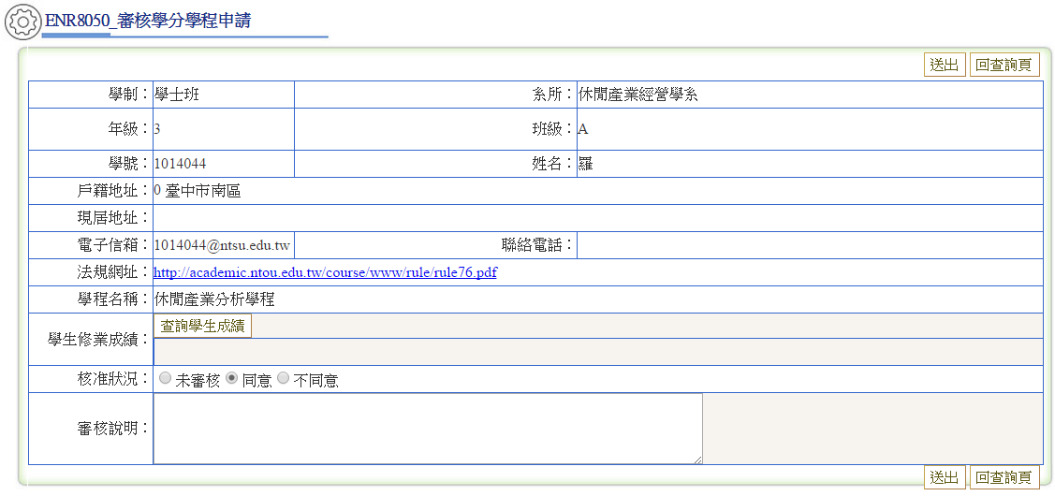
學籍-學分學程/課程模組
ENR8050_審核學分學程申請
4.點選核准狀況
5.按查詢學生成績可查學生曆年成績
6.按送出鈕後, 可按回查詢頁鈕
7.勾選後按審核結果Email通知, 即會發Email通知學生審查結果

Slide 14
學籍-學分學程/課程模組
ENR8070_審核學分學程課程證書
1.輸入查詢條件
2.按查詢鈕
3. 請點編進入審核

Slide 15
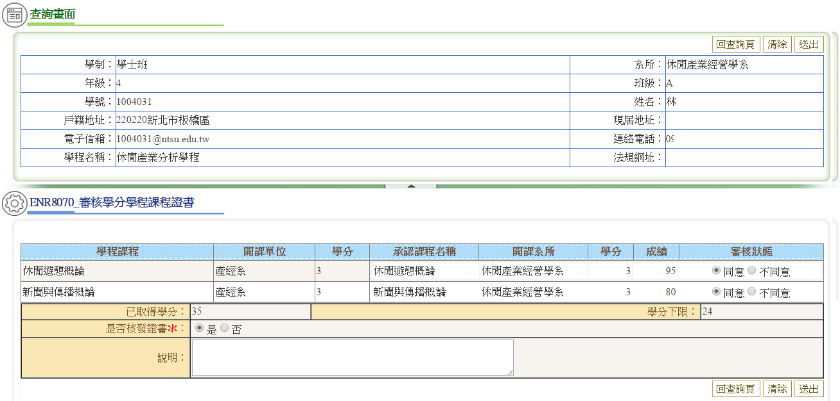
學籍-學分學程/課程模組
ENR8070_審核學分學程課程證書
4.點選審核狀態
5.點選是否核發證書
6.按送出鈕後, 可按回查詢頁鈕
7.勾選後按審核結果Email通知, 即會發Email通知學生審查結果

Slide 16
學籍-學分學程/課程模組
ENRF010_查詢學分學程辦法
1.輸入查詢條件
2.按查詢鈕

Slide 17
學籍
抵免
ENR6050_
審核抵免學分-系所
教務處
ENR6030_
申請抵免學分
ENR6090_
核定可抵免學分
ENR6060_審核抵免學分-非系所
ENR6070_
查詢抵免結果
系所/通識
ENR6080_
列印抵免學分申請表
學生
Notes:
畢業前置作業
畢業處理
其他
學生證補發作業

Slide 18
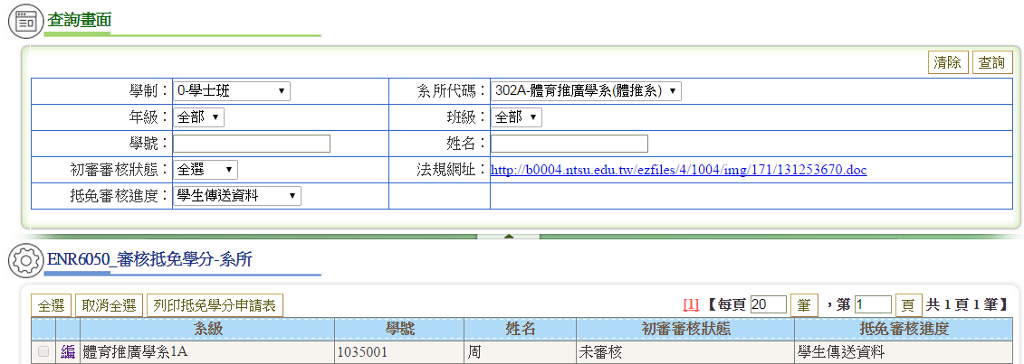
學籍-抵免
ENR6050_審核抵免學分-系所
1.按查詢鈕
2. 請點編進入審核

Slide 19
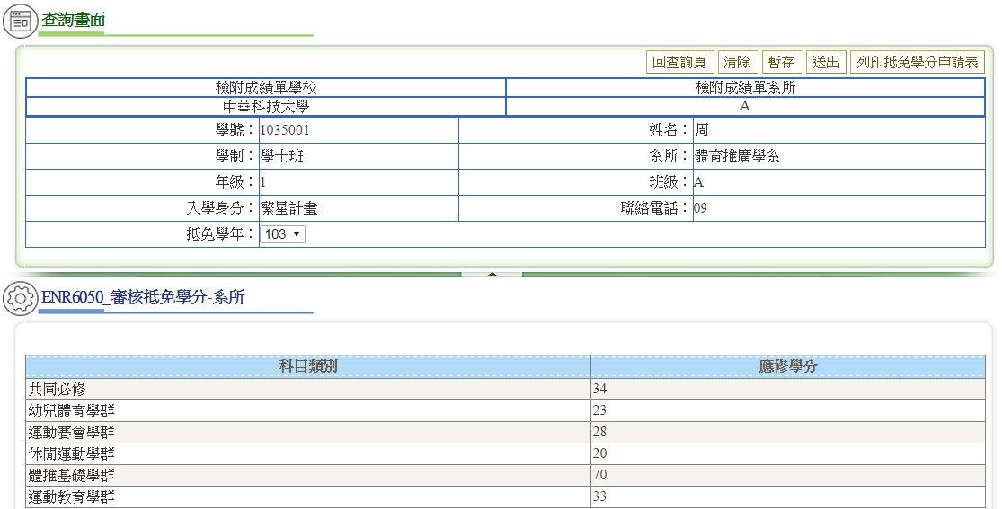
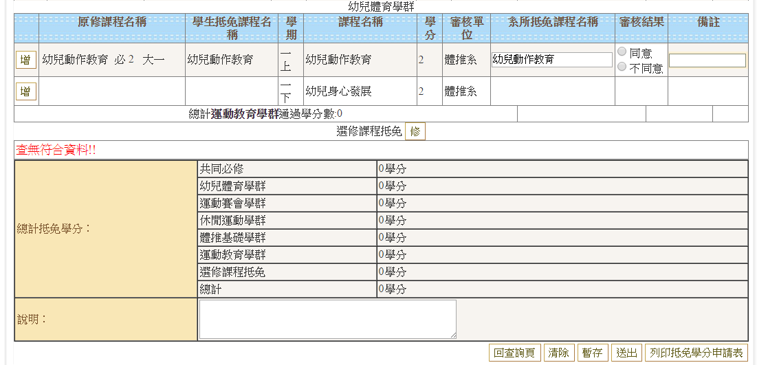
學籍-抵免
ENR6050_審核抵免學分-系所
4.按送出鈕(暫存為暫時存檔並未送出)
5.按列印抵免學分申請表鈕可印出報表
3.點選審核結果

Slide 20
畢審
課程資料建置
ENRA010_
維護科目類別
ENRA130_
校/院課程計畫表
ENRA020_
維護課程計畫表
系所/通識
ENRA120_
查詢必修課目表
畢業前置作業
ENRA110_
修習學分預審-系統
ENRA040_修習學分初審(課程)
ENRA050_修習學分初審(學生)-系所
ENRA080_
列印修習學分審核表
ENRA060_修習學分初審(學生)-非系所
系所/通識

Slide 21
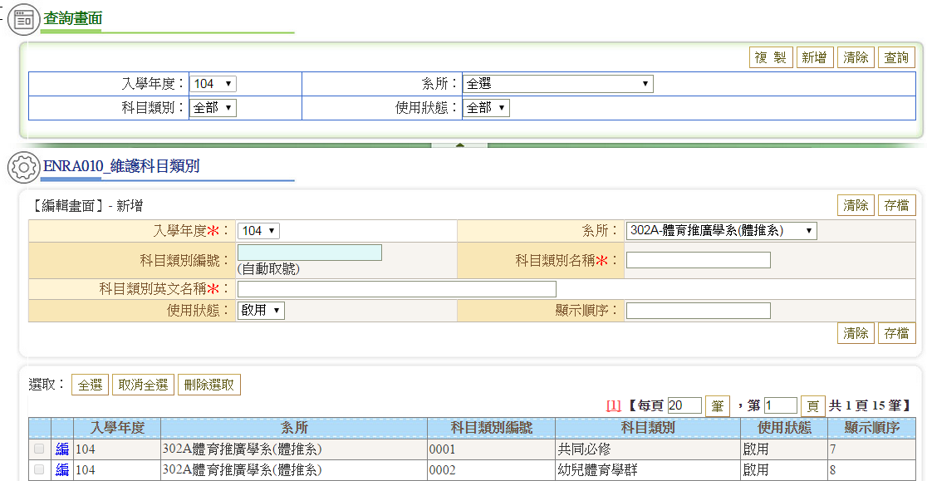
畢審(課程資料建置)
ENRA010_維護科目類別
4.年度轉換時可利用複製鈕
將前一年資料COPY
1.輸入科目類別資料(紅色星號欄位)
2.按存檔鈕
3.如要修改,請點編帶入上方編輯區修改後再存檔

Slide 22
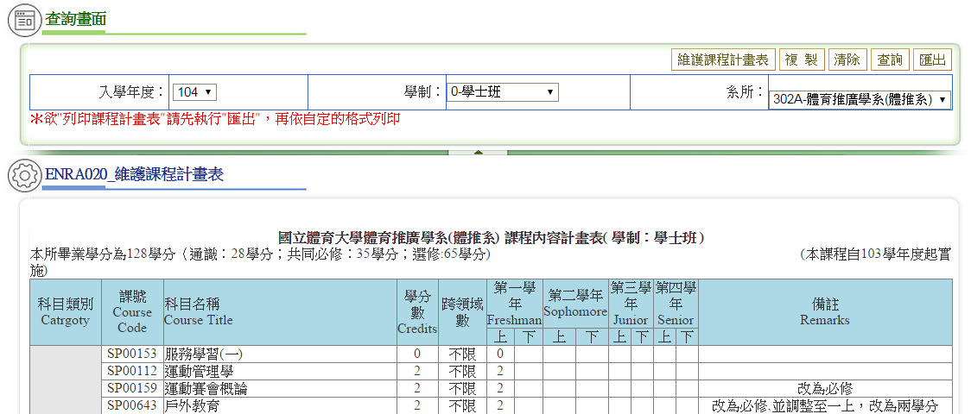
畢審(課程資料建置)
ENRA020_維護課程計畫表
1.輸入查詢條件, 按查詢鈕
2.年度轉換時可利用複製鈕將前一年資料COPY後再進入修改
3.匯出可將課程計劃表匯出成Excel
4.若要修改請按維護課程計畫表鈕

Slide 23
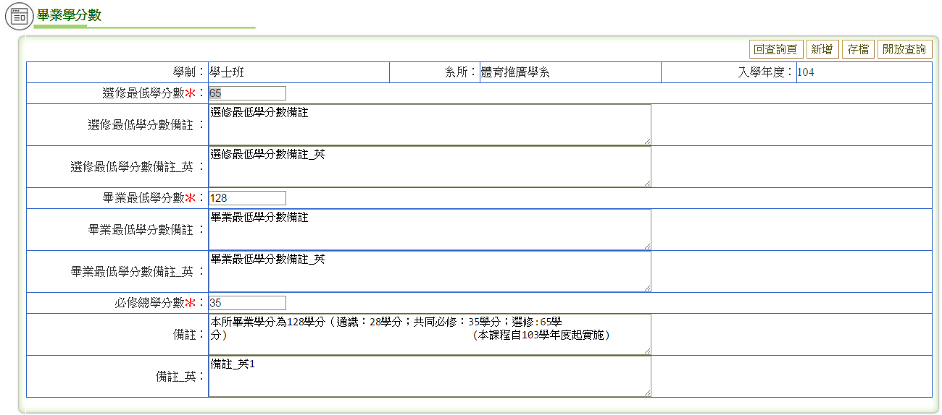
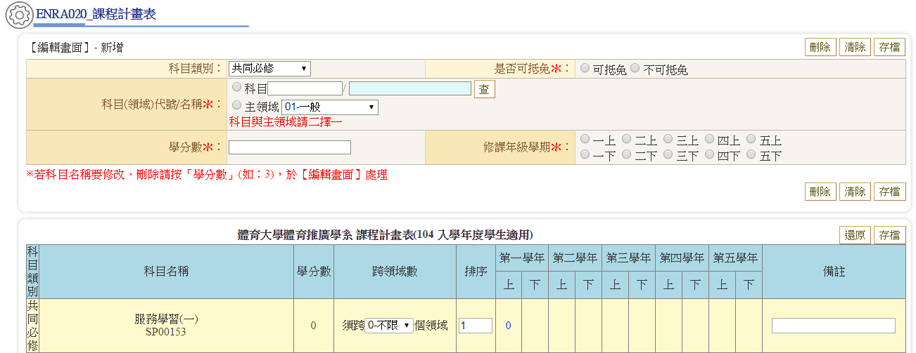
畢審(課程資料建置)
ENRA020_維護課程計畫表
5.輸入畢業學分等相關資訊
6.按存檔鈕
7.已維護完成後, 可按開放查詢
ENRA120便可查詢到
8.新增科目請輸入科目資料
9.按存檔鈕
10.修改時, 點學期內的數字帶入上方編輯區,修改後再存檔
11.備註修改後,請記得按存檔

Slide 24
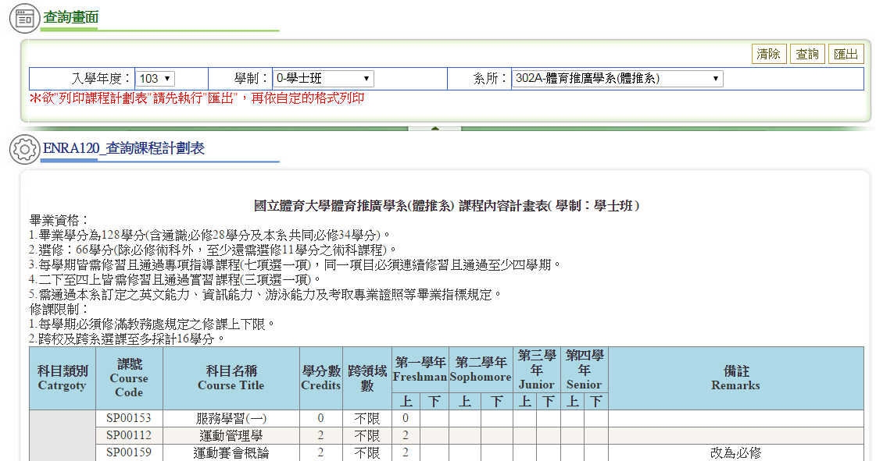
畢審(課程資料建置)
ENRA120_查詢課程計劃表
1.輸入查詢條件,按查詢鈕
2.按匯出鈕

Slide 25
畢審(畢業前置作業)
ENRA110_選課資料同步作業(預審)
1.輸入查詢條件,按查詢鈕
2.按修習學分預審鈕可進行預審
3.若已做過預審過,請先按刪除審核結果後再重做修習學分預審

Slide 26
畢審(畢業前置作業)
ENRA050_修習學分初審(學生)-系所
1.輸入查詢條件,按查詢鈕
2. 請點編進入查看

Slide 27
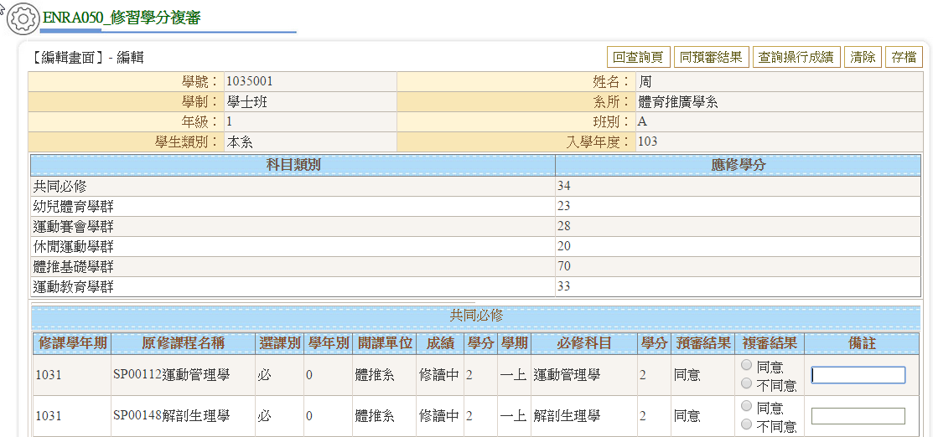
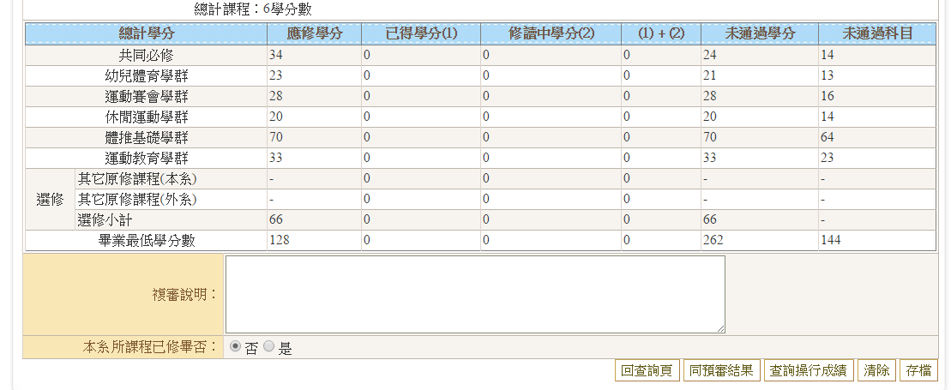
畢審(畢業前置作業)
ENRA050_修習學分初審(學生)-系所
3.可按同預審結果, 將複審結果預設同初審結果
4.按查詢操行成績可查操行
5.點選本系所課程已修畢否
6.按存檔鈕

Slide 28
畢審(畢業前置作業)
ENRA040_修習學分初審(課程)
1.輸入查詢條件,按查詢鈕
2.針對要初審課程, 請點編進入

Slide 29
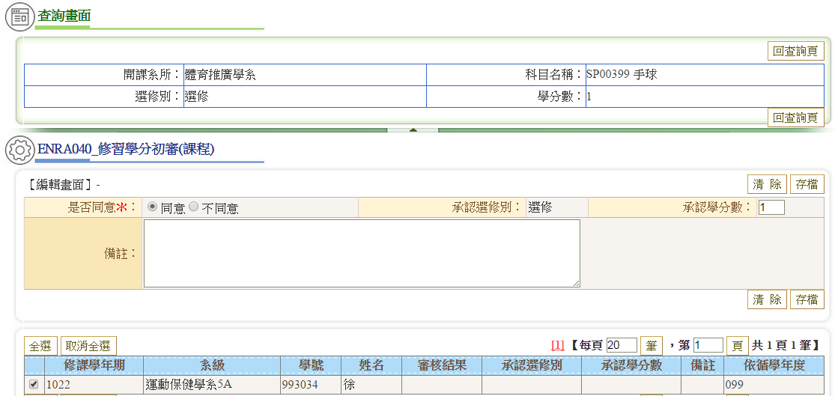
畢審(畢業前置作業)
ENRA040_修習學分初審(課程) 通識使用
3.勾選學生
4.點選是否同意
輸入承認學分數
5.按存檔鈕

Slide 30
畢審(畢業前置作業)
ENRA080_列印修習學分審核表
1.輸入查詢條件,按查詢鈕
2. 勾選後按列印選取

Slide 31
開排課
TKE4030永久課程申請
系所
TKE4040永久課程審核
教務處
TKE1010學期課程處理
系所
TKE3160教室衝堂查詢列印
TKE3170教師衝堂查詢列印
教務處/系所

Slide 32
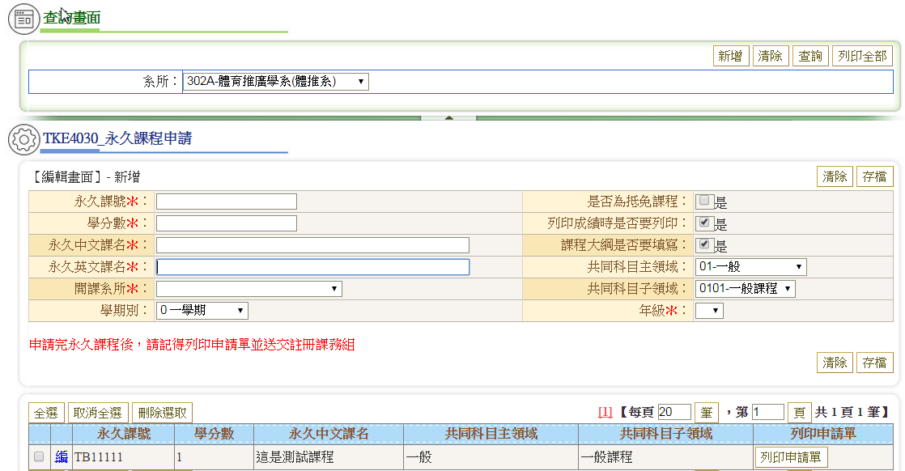
開排課
TKE4030_永久課程申請
1.輸入永久課程資料(紅色星號欄位)
2.按存檔鈕
3.如要修改, 請點編帶入上方編輯區修改後再存檔
4.按列印申請單鈕將報表印出後送教務處

Slide 33
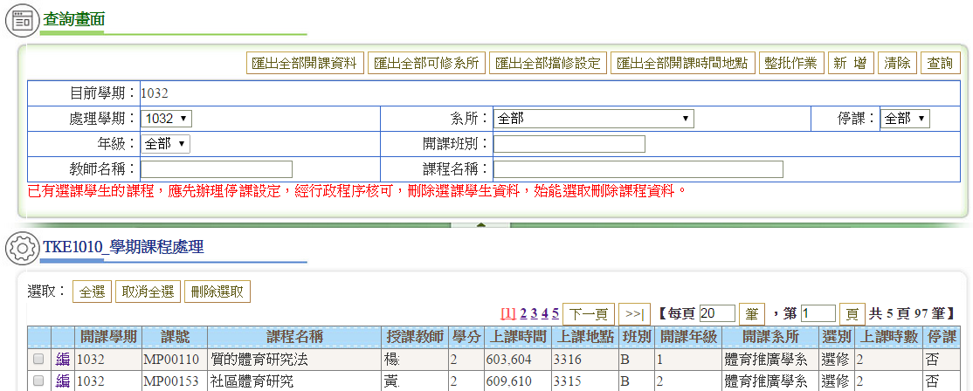
開排課
TKE1010_學期課程處理
1.輸入查詢條件, 按查詢鈕
2.已開課程要修改,請按編
3.可利用上方各按鈕, 匯出成Excel
4.學期轉換時可用整批作業複製上一學期
5.若要新增一筆開課, 請按新增

Slide 34
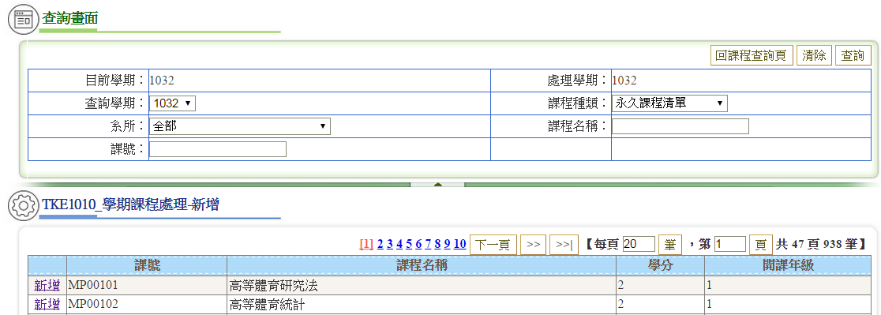
開排課
TKE1010_學期課程處理
6.輸入查詢條件
7.按查詢鈕
8.針對要開的課, 按新增

Slide 35
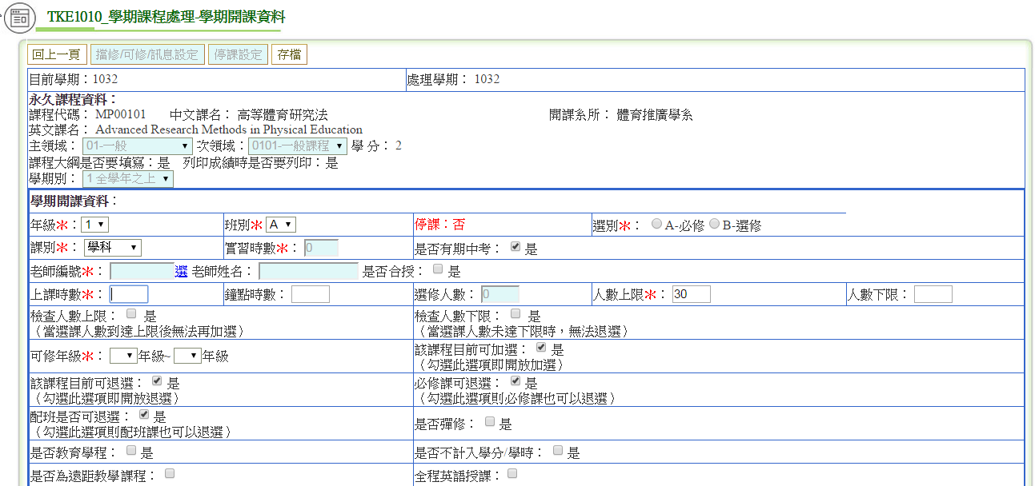
開排課
TKE1010_學期課程處理
9.輸入學期開課資料
按選可開窗帶回教師
10.輸入開課時間, 按選開窗選教室
11. 按暫存將上課時間及教室存入,
同時有多時段,請重覆此動作
12.按存檔鈕

Slide 36
開排課
TKE3160_教室衝堂查詢列印
1.輸入查詢條件
2.按存檔鈕

Slide 37
開排課
TKE3170_教師衝堂查詢列印
1.輸入查詢條件
2.按存檔鈕

Slide 38
課程大綱
教師
PRG1010
維護課程大綱
教務處/系所
PRG1010
課程大綱查詢
PRG1020未填課程大綱教師查詢
PRG1030統計各系所代碼填寫率

Slide 39
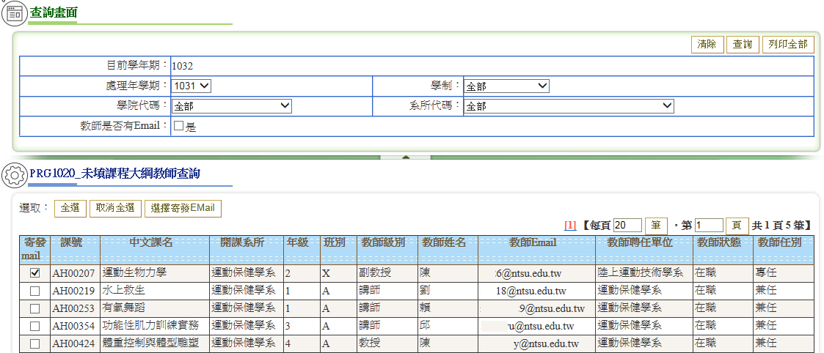
開排課
PRG1020_未填課程大綱教師查詢
1.輸入查詢條件
2.按存檔鈕
3.勾選後再按選擇寄發EMail

Slide 40
開排課
PRG1030_統計各系所填寫率
1.輸入查詢條件
2.按查詢鈕

Slide 41
選課(承辦人)
教務處/系所
TKE1020
全部配班作業
TKE1030
條件值配班作業
TKE1040
前學期配班轉入
選課違例相關查詢
學生選課與查詢
TKE1090學生選課單人強制作業單
TKE1100學生選課多人強制作業

Slide 42
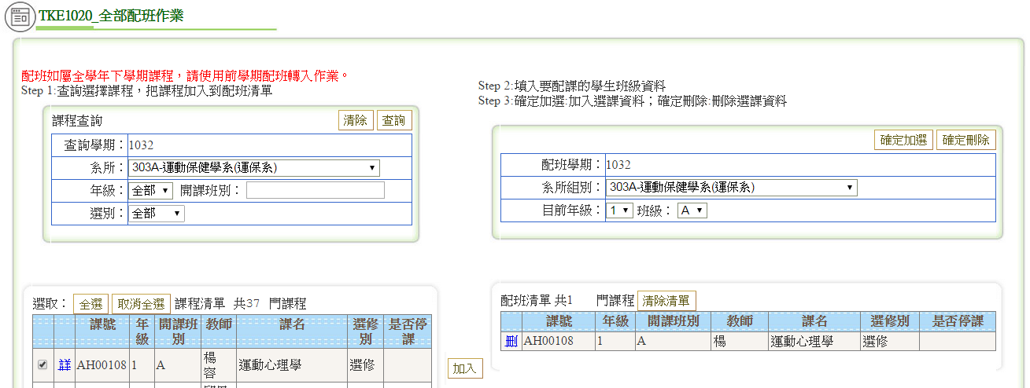
選課(承辦人)
TKE1020_全部配班作業
4.按加入鈕, 若要刪除,請按刪
5.下拉選擇系所組別及年/班
6.按確定加選/確定刪除鈕
1.輸入查詢條件
2.按查詢鈕
3.勾選課程

Slide 43
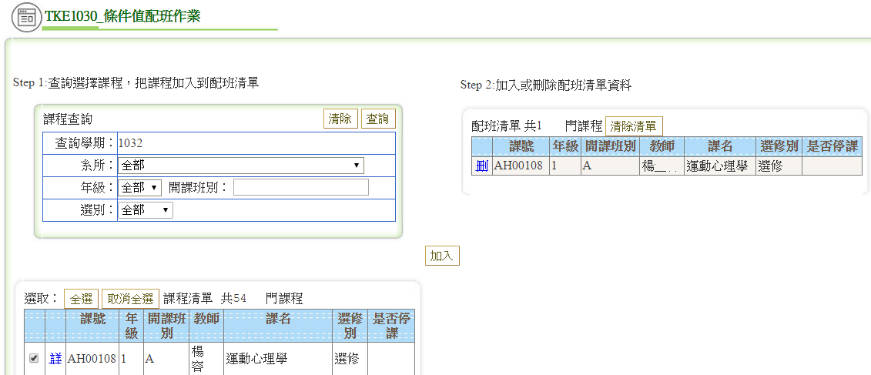
選課(承辦人)
TKE1030_條件值配班作業
4.按加入鈕,
5.若要刪除,請按刪
1.輸入查詢條件
2.按查詢鈕
3.勾選課程

Slide 44
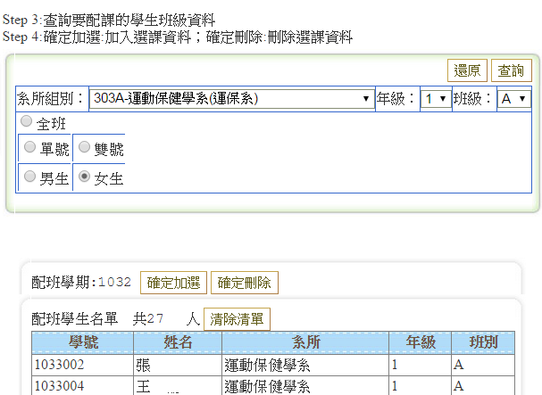
選課(承辦人)
TKE1030_條件值配班作業
6.輸入上學期課號及班別
7.按查詢鈕
8.按確定加選/確定刪除鈕

Slide 45
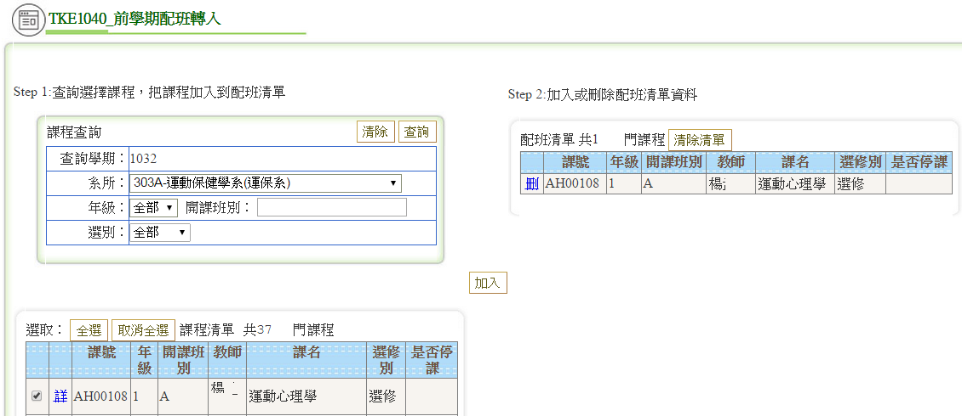
選課(承辦人)
TKE1040_前學期配班轉入
1.輸入查詢條件
2.按查詢鈕
3.勾選課程
4.按加入鈕
5.若要刪除,請按刪

Slide 46
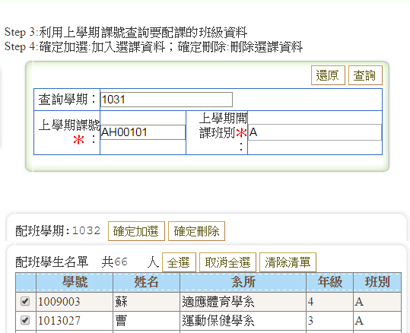
選課(承辦人)
TKE1040_前學期配班轉入
6.輸入上學期課號及班別
7.按查詢鈕
8.勾選課程
9.按確定加選/確定刪除鈕

Slide 47
選課(承辦人)
TKE1090_學生選課單人強制作業
1.輸入查詢條件
2.按查詢鈕
3.點編進入

Slide 48
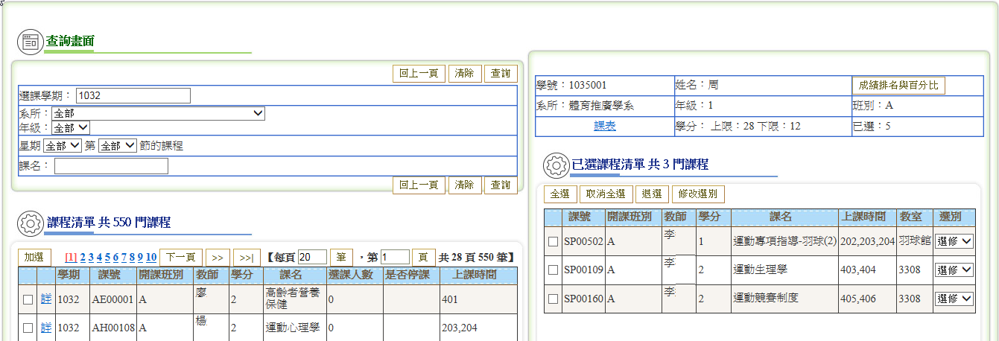
選課(承辦人)
TKE1090_學生選課單人強制作業
4.輸入條件
5.按查詢鈕
7.選別調整: 請下拉調整選別,
按修改選別鈕
8.如要退選,請勾選後按退選鈕
6.勾選後按加選鈕
加選成功後, 右方已選課程會多出一筆
點詳可查看該門課詳細資料

Slide 49
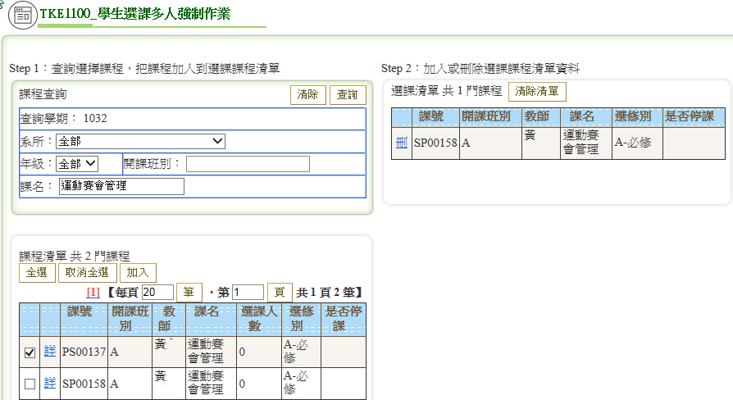
選課(承辦人)
TKE1100_學生選課多人強制作業
1.輸入查詢條件
2.按查詢鈕
5.若要刪除請按刪
3.勾選課程
4.按加入鈕

Slide 50
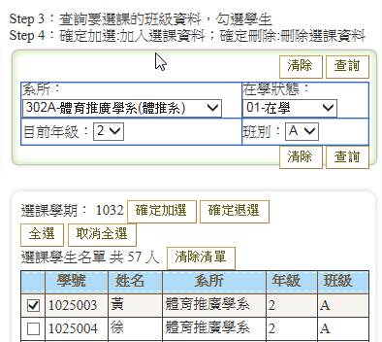
選課(承辦人)
TKE1100_學生選課多人強制作業
6.輸入上學期課號及班別
7.按查詢鈕
8.勾選課程
9.按確定加選/確定刪除鈕

Slide 51
預警/成績
預警
GRD3080_查詢期初預警學生名單
GRD3090_
期中預警學生名單
成績
GRD2070_
輸入論文成績

Slide 52
預警/成績
GRD3080_查詢期初預警學生名單
1.輸入查詢條件
2.按查詢鈕

Slide 53
預警/成績
GRD3090_期中預警學生名單
1.輸入查詢條件
2.按查詢鈕

Slide 54
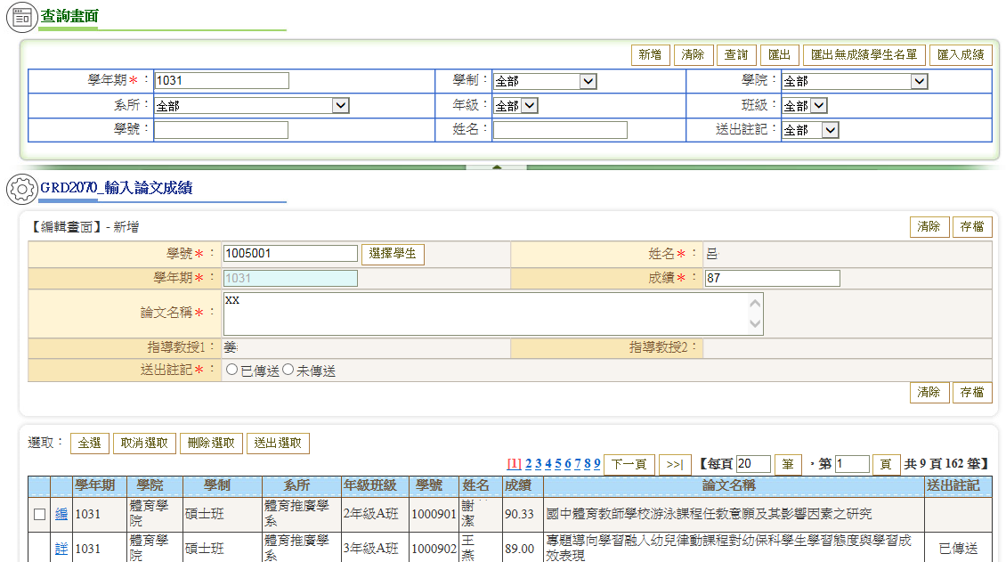
預警/成績
GRD2070_輸入論文成績
1.輸入查詢條件
2.按查詢鈕
3.如要修改,請點編帶入上方編輯區修改後再存檔

Slide 55
預警/成績
GRD2070_輸入論文成績
6. 也可利用上方匯出 無成績學生名單後在Excel編輯存檔後, 再利用匯入成績匯入)
7.整批匯入後 可以用勾選, 整批按送出選取鈕
4.新增論文成績, 請輸入論文資料(紅色星號欄位)
5.按存檔鈕

Slide 56
論文費用
系所
教務處
THS2010維護校外委員基本資料
THS1010
指導教授申請
THS1060
審核指導教授
THS1020
論文相關費用申請
THS1040
審核論文相關費用
THS1030列印論文費用報帳清單

Slide 57
論文費用
THS2010_維護校外委員基本資料
1.輸入查詢條件
2.按查詢鈕
3.如要修改,請點編
4.修改後按存檔鈕
5.若要新增委員資料,請按新增鈕

Slide 58
論文費用
THS2010_維護校外委員基本資料
6.輸入委員資料(紅色星號)
7.按查進入查詢帶回金融機構
8.按存檔鈕

Slide 59
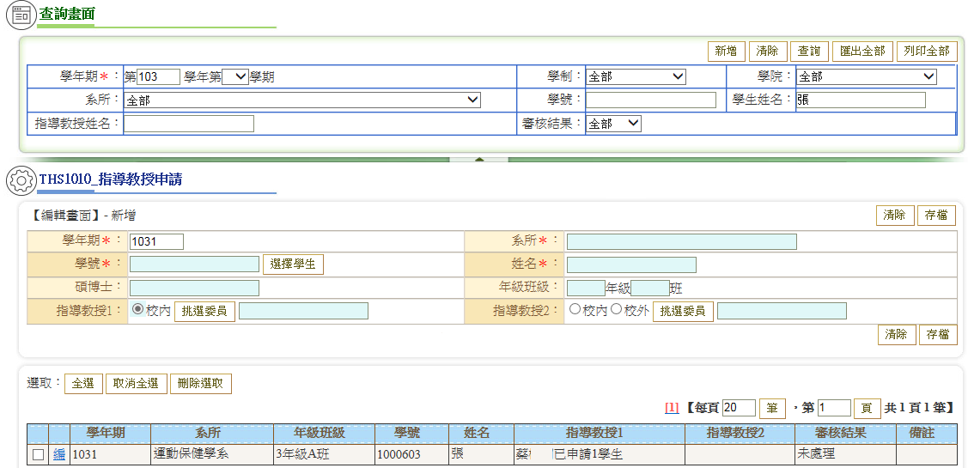
論文費用
THS1010_指導教授申請
1.輸入查詢條件
2.按查詢鈕
3.如要修改,請點編帶入上方編輯區修改後再存檔

Slide 60
論文費用
THS1010_指導教授申請
4.若要新增, 請輸入學生/指導教授資料
(紅色星號欄位)
5.按存檔鈕

Slide 61
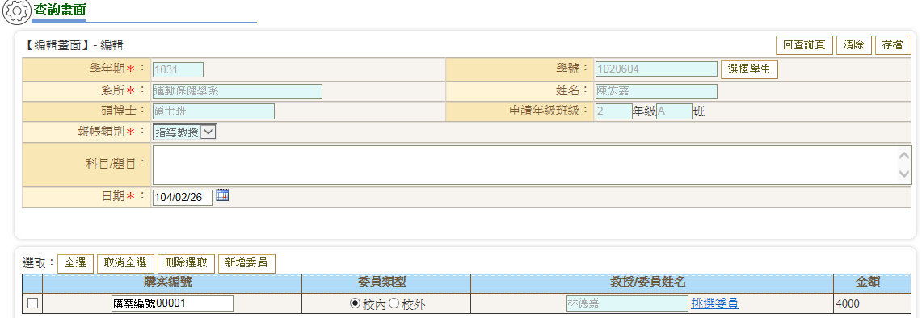
論文費用
THS1020_論文相關費用申請
1.輸入查詢條件
2.按查詢鈕
3.如要修改,請點編
4.修改後按存檔鈕
5.若要新增委員資料,請按新增委員鈕

Slide 62
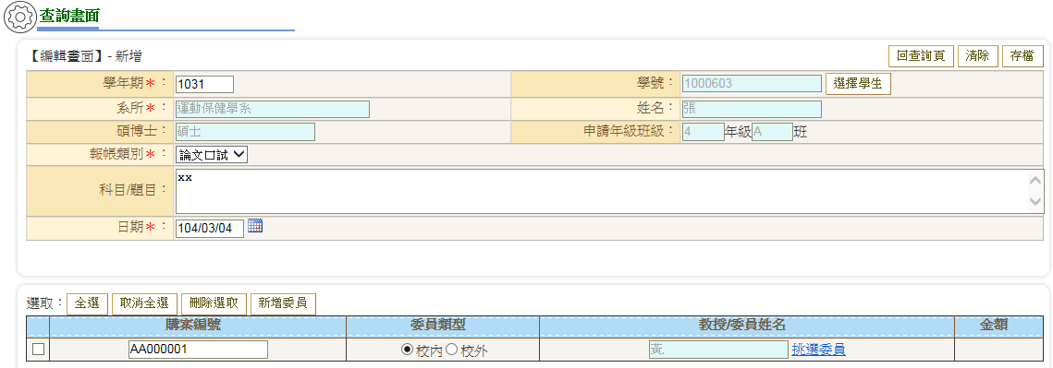
論文費用
THS1020_論文相關費用申請
6.輸入報帳類別(紅色星號)
7.按新增委員下方會多出一列供新增
8.按挑選委員開窗帶回校內/外委員
(若已有指導教授會預設帶入)
9.按存檔鈕
Notes:
若報帳類別= 指導教授 ，需檢核該學生是否有輸入論文成績 連結GRD2170

Slide 63
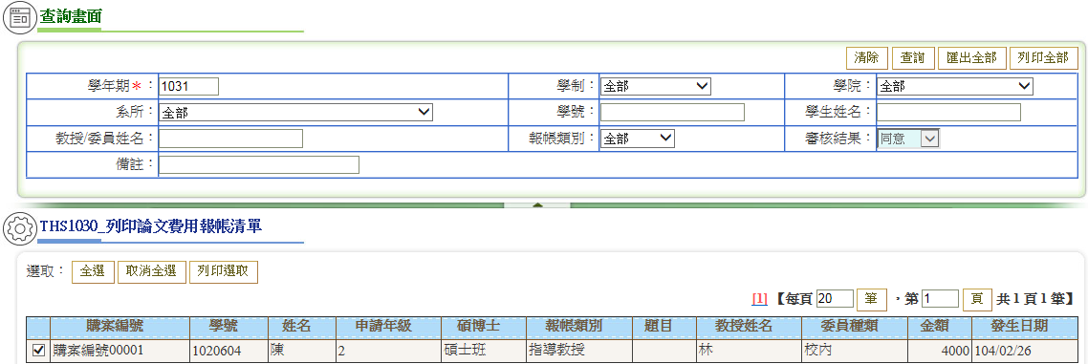
論文費用
THS1020_論文相關費用申請
1.輸入查詢條件
2.按查詢鈕
(教務處審核通過才查的到)
3.可勾選後按列印選取

Slide 64
招生/獎懲
招生
REC4010_
審查維護考生資格
獎懲
SRP1100_
查詢獎懲-操行成績

Slide 65
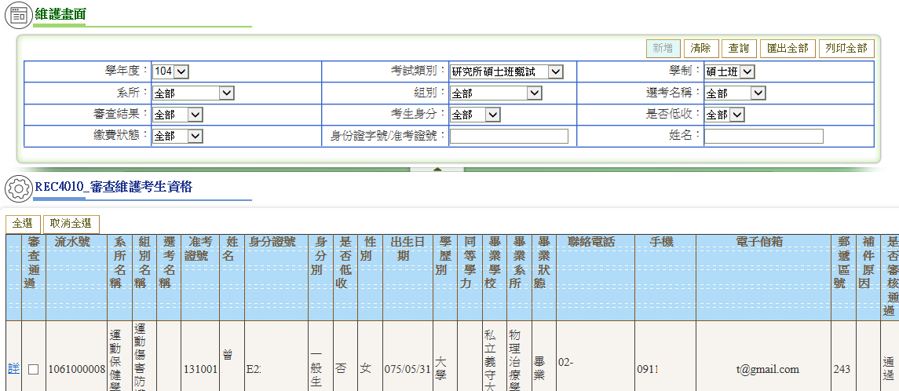
招生
REC4010_審查維護考生資格
1.輸入查詢條件
2.按查詢鈕
3.點詳可查看考生詳細資料

Slide 66
獎懲
SRP1100_查詢獎懲-操行成績
1.輸入查詢條件
2.按查詢鈕
3.點詳可查看獎懲記錄

Slide 67
實機操作

Slide 68
感謝聆聽，敬請指教

